Slide 1






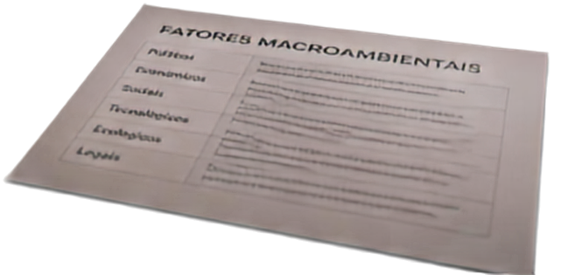

Análise do Ambiente Externo
Professor Robson Costa
Fundamentos de Gestão
Universidade Politécnica de Setúbal — UNIPS

Slide 2






Objetivos da Aula
e Pergunta de Arranque
Compreender o conceito de ambiente externo e sua importância na gestão
Aplicar o modelo PESTEL para analisar fatores macroambientais
Conhecer as 5 Forças de Porter para análise da indústria e concorrência
Reconhecer a importância do monitoramento contínuo do ambiente para decisões estratégicas
Que mudanças fora da organização podem alterar uma decisão de gestão?

Slide 3





O Ambiente Externo
e a Gestão Estratégica
MACROAMBIENTE
fatores que afetam
todas as organizações
O ambiente externo tem duas camadas que moldam a organização.
Fatores macroambientais afetam todas as organizações, independentemente da indústria.
A indústria e a concorrência definem
o contexto específico onde a empresa atua.
A empresa não controla estes fatores, mas pode monitorizá-los para agir melhor.
INDÚSTRIA
concorrência e dinâmicas do setor
ORGANIZAÇÃO
recursos, capacidades
e estratégia
Como pode a empresa antecipar mudanças no ambiente externo?

Slide 4







Modelo PESTEL – Visão Geral
Seis dimensões macroambientais que moldam as organizações e os setores.
P
E
S
T
E
L
Político
Económico
Social
Tecnológico
Ambiental
Legal
legislação, estabilidade e políticas governamentais
crescimento, inflação, taxas de juro e desemprego
demografia, cultura e estilos de vida
inovação, digitalização e automação
sustentabilidade, recursos naturais e clima
regulamentação, direitos e normas
Pergunta-guia
Pergunta-guia
Pergunta-guia
Pergunta-guia
Pergunta-guia
Pergunta-guia
Como afeta o setor energético?
Quais os impactos sobre custos e procura?
Que tendências influenciam o comportamento?
Que tecnologias podem criar vantagem?
Que riscos e oportunidades ambientais existem?
Que requisitos legais é preciso cumprir?
Nota importante: o impacto de cada dimensão varia conforme o setor, a localização e o momento.

Slide 5













Análise da Indústria e da Concorrência -
Ameaça de novos entrantes
As 5 Forças de Porter
A atratividade de um setor resulta da intensidade da concorrência e do poder dos seus atores.
Poder negocial dos fornecedores
Poder negocial dos clientes
A EMPRESA
Compreender estas forças ajuda a antecipar pressões, riscos e oportunidades para o seu negócio.
Que força acredita ser mais forte no comércio de entregas em Portugal?
Ameaça de produtos ou serviços substitutos
Rivalidade entre concorrentes existentes

Slide 6



















Exemplo Integrado em Portugal
Comércio Alimentar: cruzamento do PESTEL com as 5 Forças de Porter
FATORES PESTEL
5 FORÇAS DE PORTER
P
políticos
leis, regulação alimentar
Rivalidade entre concorrentes
ex.: Pingo Doce, Auchan
Mudança política
E
económicos
rendimento, custos,
inflação
Ameaça de novos entrantes
ex.: retalhistas de desconto
ex.: legislação alimentar
S
sociais
hábitos, saúde,
preocupações éticas
Poder de negociação dos fornecedores
ex.: marcas industriais, produtores
T
tecnológicos
e-commerce, dados,
rastreabilidade
Poder de negociação dos clientes
ex.: sensibilidade a preço e qualidade
ambientais
sustentabilidade,
embalagens
DECISÕES ESTRATÉGICAS
Ameaça de produtos substitutos
ex.: refeições prontas, delivery
E
sortido e sourcing
preço e promoção
comunicação e confiança
operações e compliance
legais
conformidade, rotulagem,
segurança
pingo doce
L
Auchan

Slide 7
























Monitoramento do Ambiente
e Tomada de Decisões
Um ciclo contínuo que transforma informação em decisões estratégicas.
Fontes de informação
Legislação e reguladores
1
Observar sinais no ambiente
Indicadores económicos
Clientes, concorrentes e fornecedores
6
2
Acompanhar resultados
e ajustar
Decisões melhores, organizações mais resilientes.
Selecionar informação relevante
Tecnologia e imprensa especializada
Dados internos da organização
5
3
Riscos e desafios
Decidir com base na análise
Interpretar tendências
Excesso de informação
4
Vieses na interpretação
Construir cenários
Necessidade de validação das fontes

Slide 8









Síntese Final, Limitações e Referências
A análise apoia, mas não substitui o julgamento do gestor.
Indústria
5 Forças de Porter
Decisões Estratégicas
Limitações da análise
Macroambiente PESTEL
Monitoramento contínuo
Incerteza e dinâmica do ambiente
Complexidade na interpretação dos dados
escolhas melhores, mais rápidas
e alinhadas oportunidades
fatores políticos, económicos, sociais, tecnológicos, ecológicos e legais
ameaça de novos entrantes, poder dos fornecedores, poder dos clientes, ameaça de produtos substitutos e rivalidade existente
acompanhar mudanças e sinais do ambiente para anticipar oportunidades
e riscos
Referências essenciais
Porter, Competitive Strategy
Johnson, Scholes e Whittington, Exploring Corporate Strategy
Outras referências académicas
e institucionais usadas para exemplos atuais
Análise do ambiente + julgamento = vantagem competitiva sustentável.
Obrigada pela vossa atenção. Alguma questão ou reflexão?

